Slide 1

TRANSFORMÁTORY
Autorem materiálu a všech jeho částí, není-li uvedeno jinak, je Radomír Hošta.
Dostupné ze Školského portálu Karlovarského kraje www.kvkskoly.cz, materiál vznikl v rámci projektu
Gymnázia Cheb s názvem Rozvoj školského portálu Karlovarského kraje

Slide 2
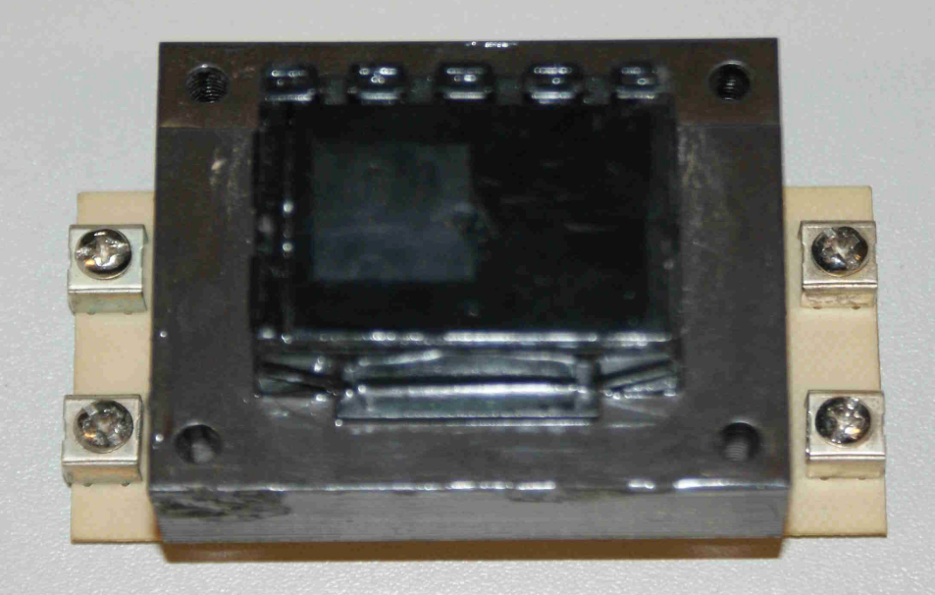
CO TO JE TRANSFORMÁTOR ?
Transformátor je netočivý elektrický stroj.
Přeměňuje jeden druh
elektrické energie
v jiný druh elektrické energie.

Slide 3
POUŽITÍ
Přeměňují sřídavý proud na střídavý proud téže frekvence a jiného napětí.
PRINCIP
Transformátor pracuje na principu elektromagnetické indukce.

Slide 4
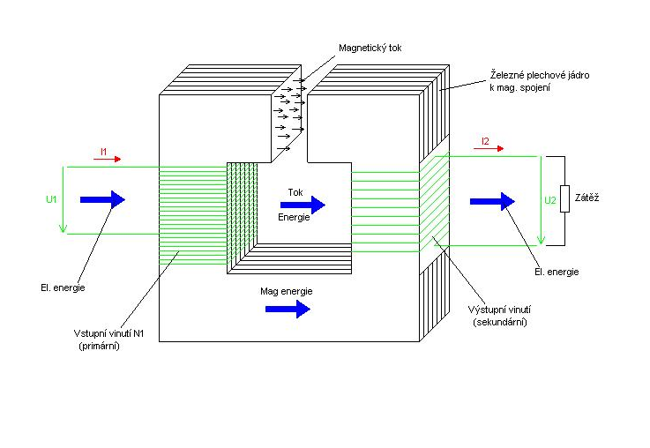
TRANSFORMÁTOR

Slide 5
KONSTRUKCE MALÝCH
TRANSFORMÁTORŮ
MALÝ TRANSFORMÁTOR SE SKLÁDÁ Z:
JÁDRA
KOSTRY
VINUTÍ

Slide 6
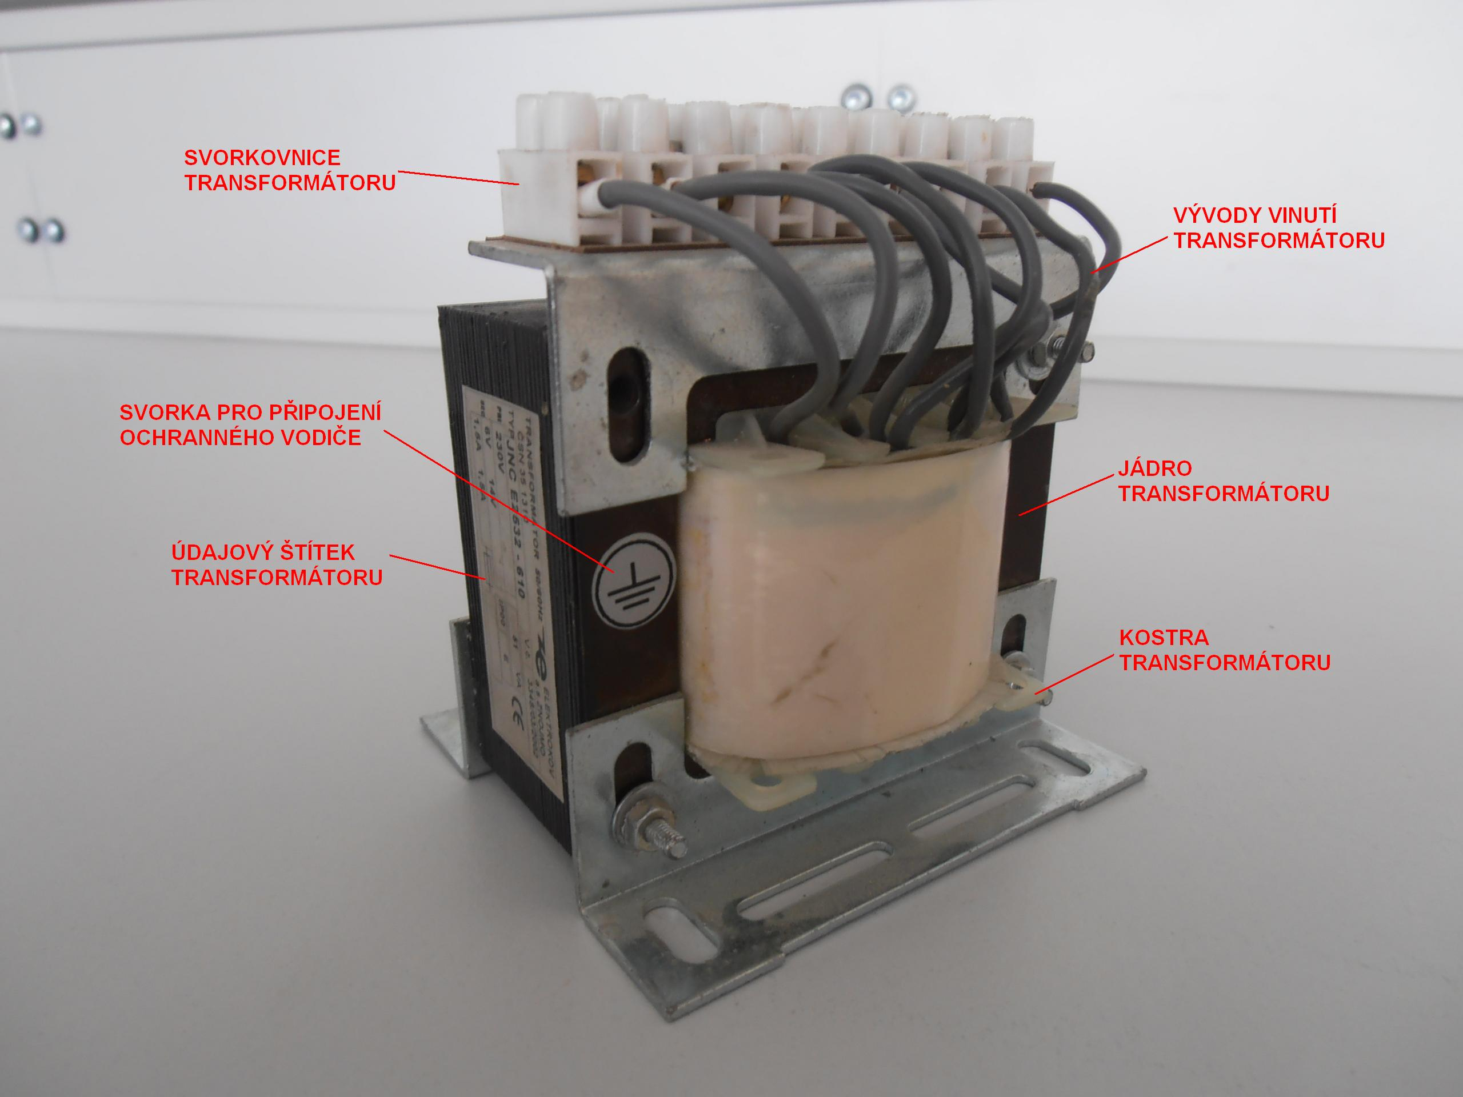

Slide 7
JÁDRO
Skládá se z transformátorových plechů normovaných
tvarů a velikostí. Podle tvaru rozeznáváme EI, M, UI,L.
Používají se i jiné tvary, jakož i jádra z plechových
pásků.
KOSTRA
Většinou se vyrábí lisováním z plastu.
Méně se používají kostry skládané, které se vyrábějí
z pertinaxu.
VINUTÍ
Je z lakovaného měděného drátu, případně
opředeného, navinutém na kostře. Jednotlivé vrstvy
se prokládají vrstvou lakovaného papíru nebo plastové
folie.

Slide 8
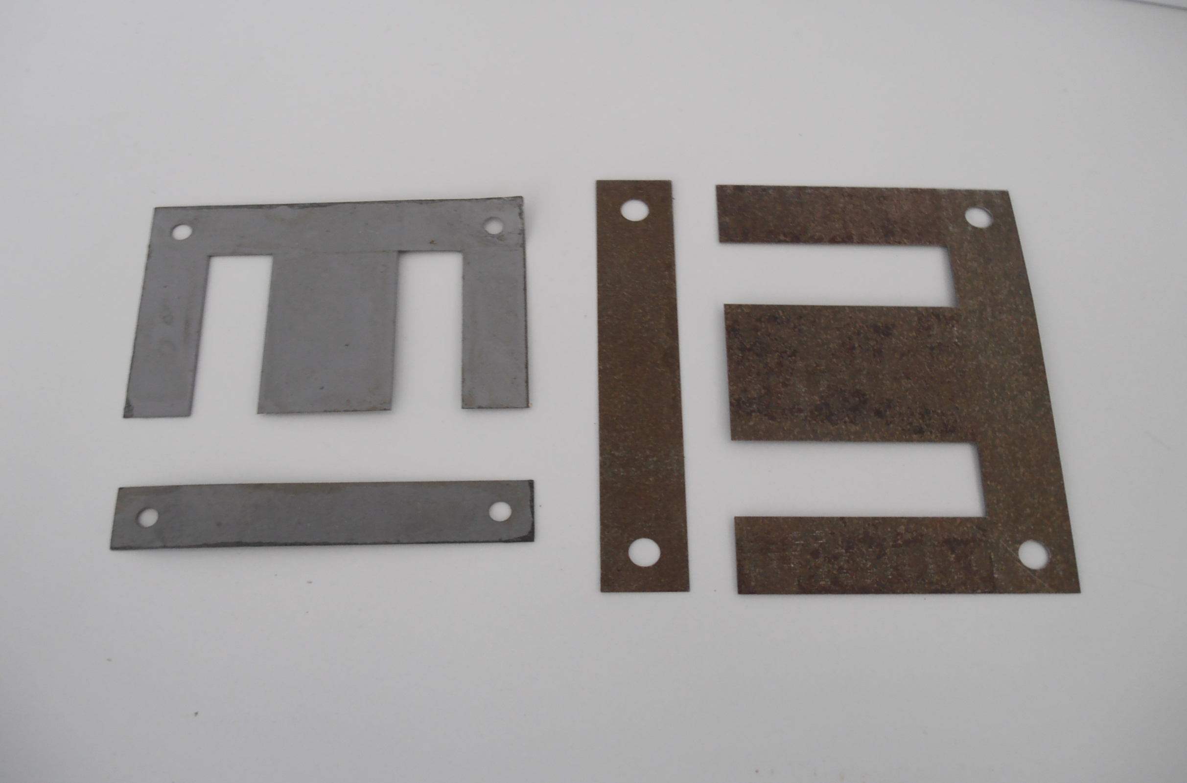
TRANSFORMÁTOROVÉ PLECHY

Slide 9

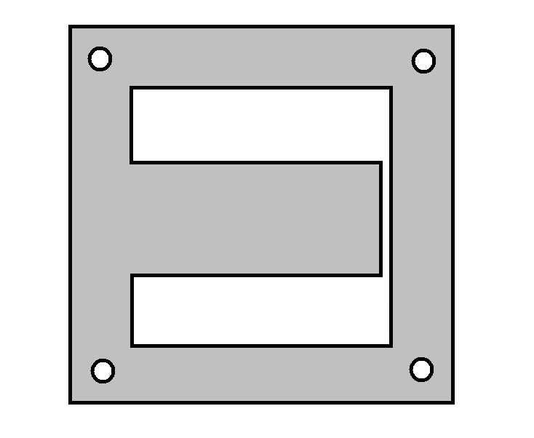
M - plech

Slide 10

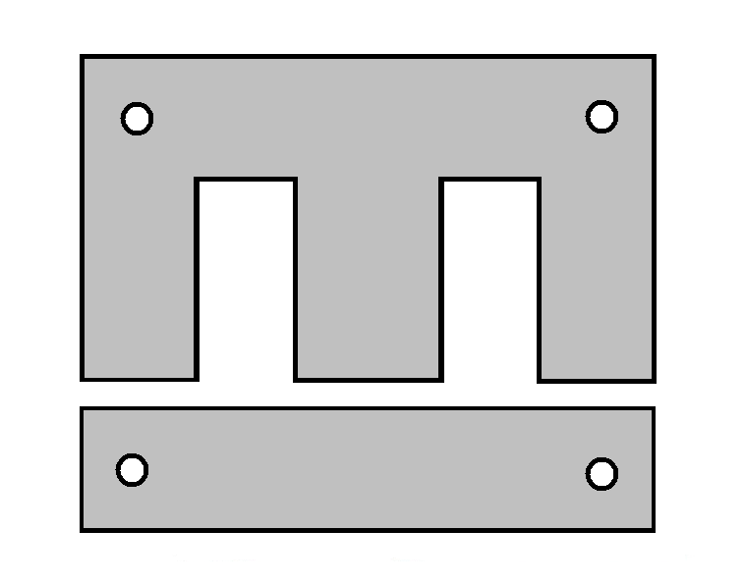
EI - plechy

Slide 11
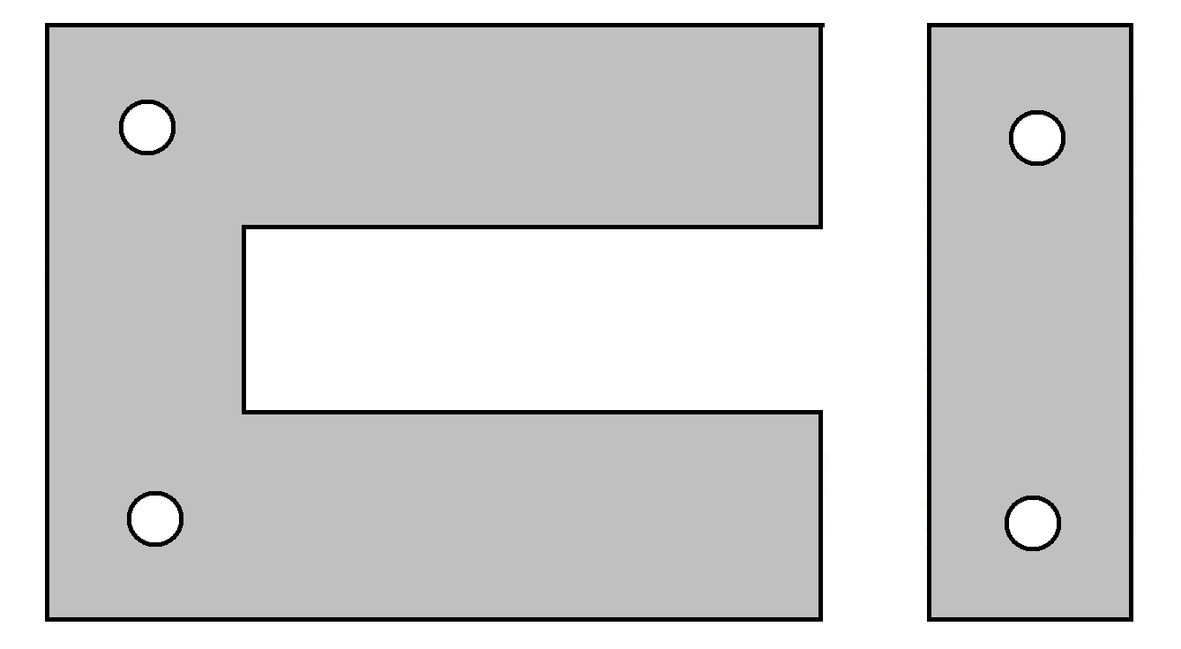

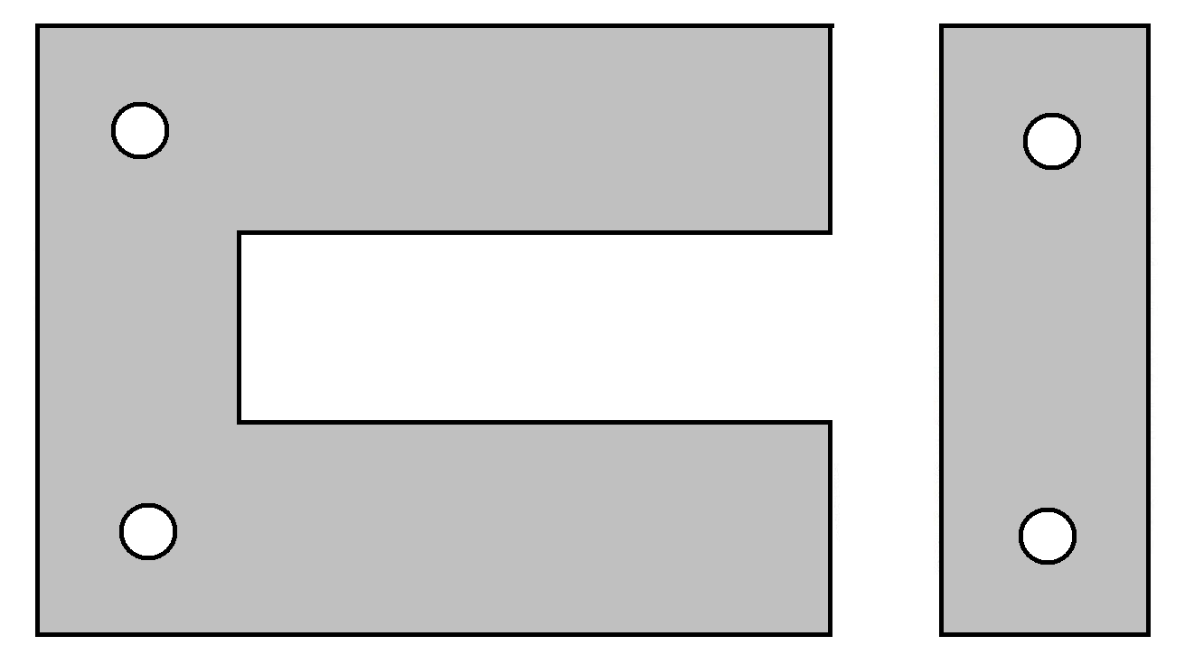
UI - plechy

Slide 12

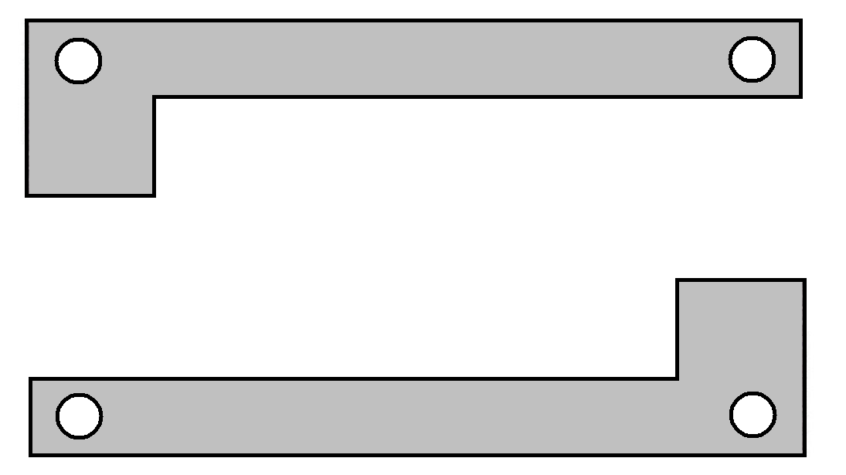
L - plechy

Slide 13

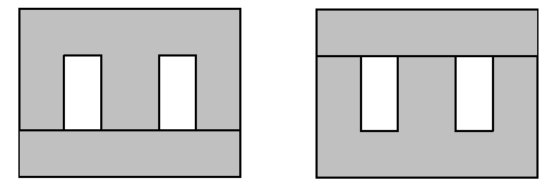
STŘÍDAVĚ KLADENÉ E-PLECHY
PRO ELIMINACI VZDUCHOVÉ MEZERY poloha 1 poloha 2

Slide 14
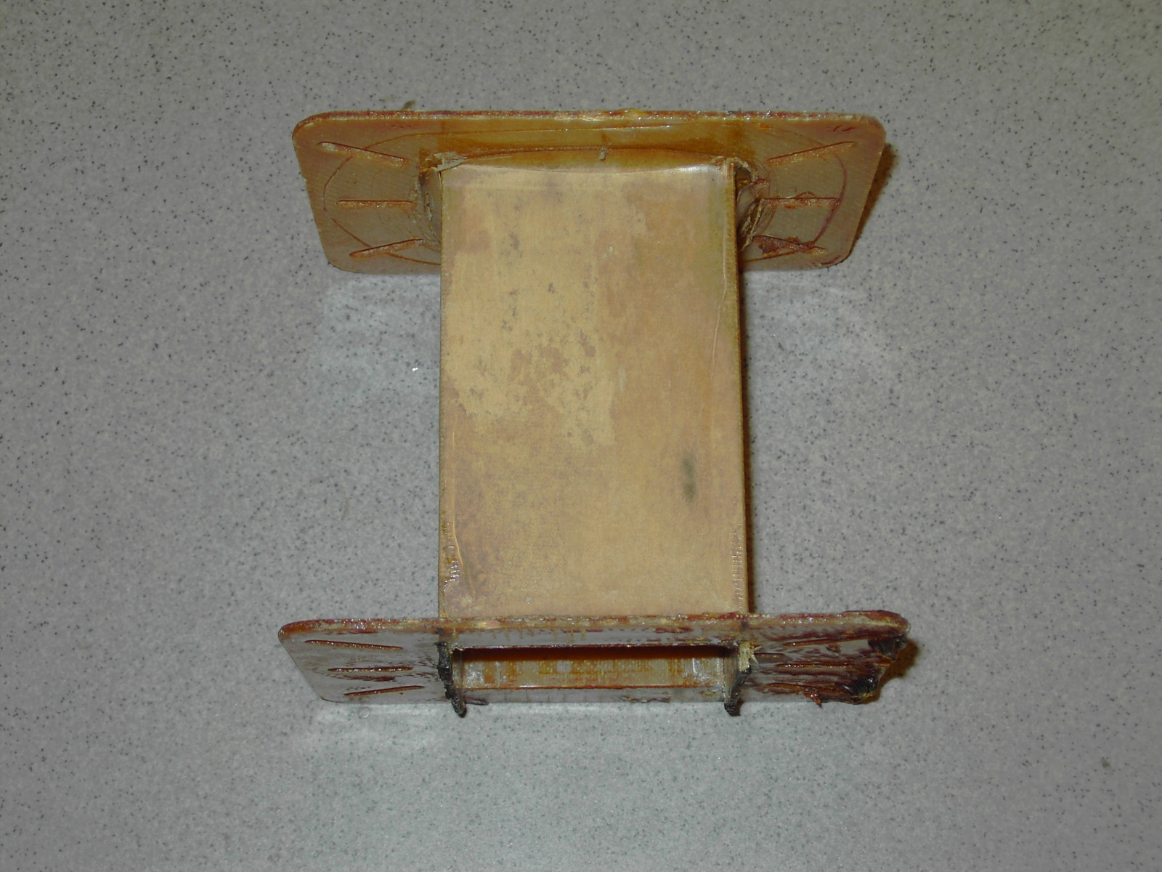
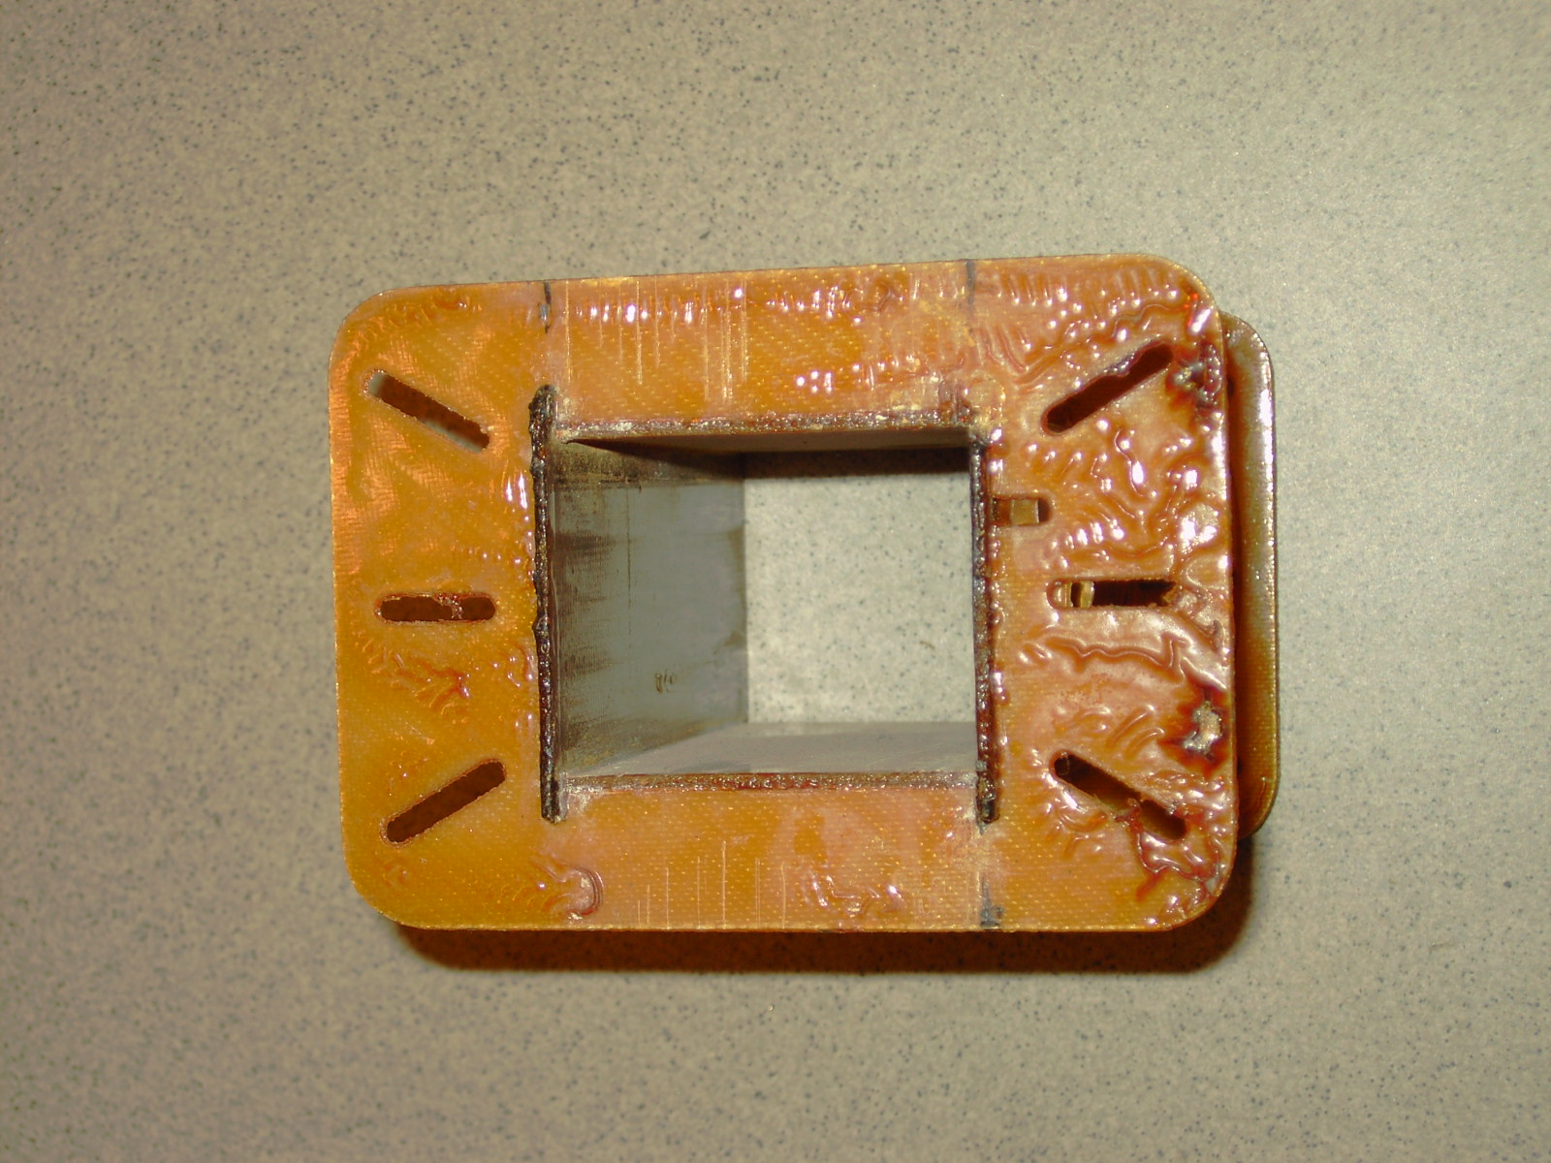
KOSTRA TRANSFORMÁTORU

Slide 15
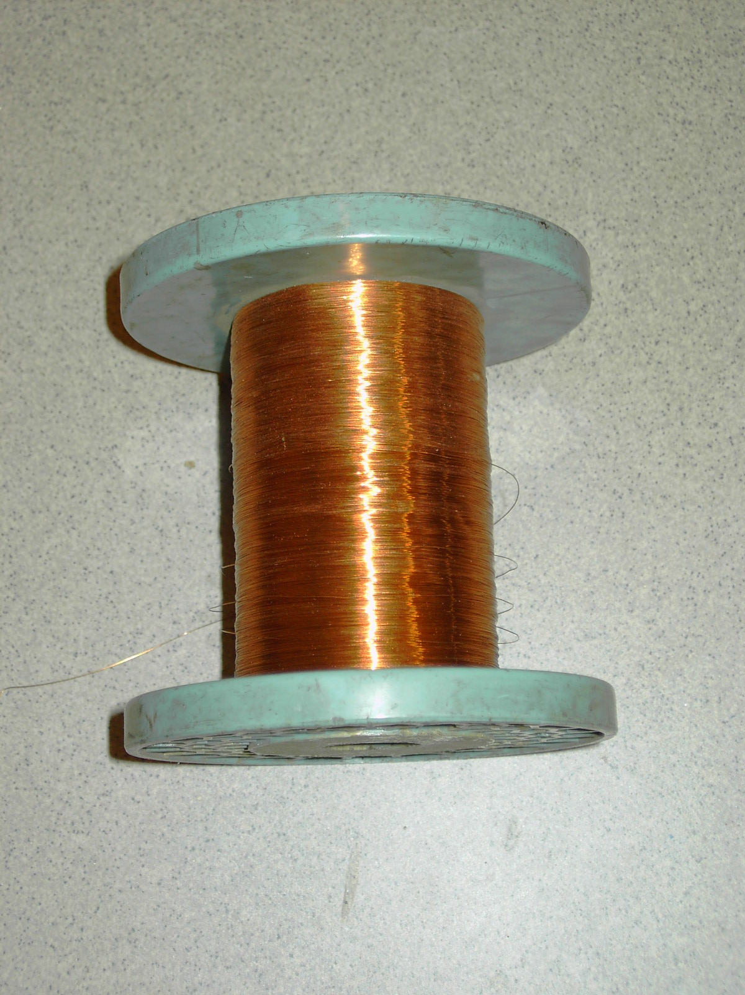
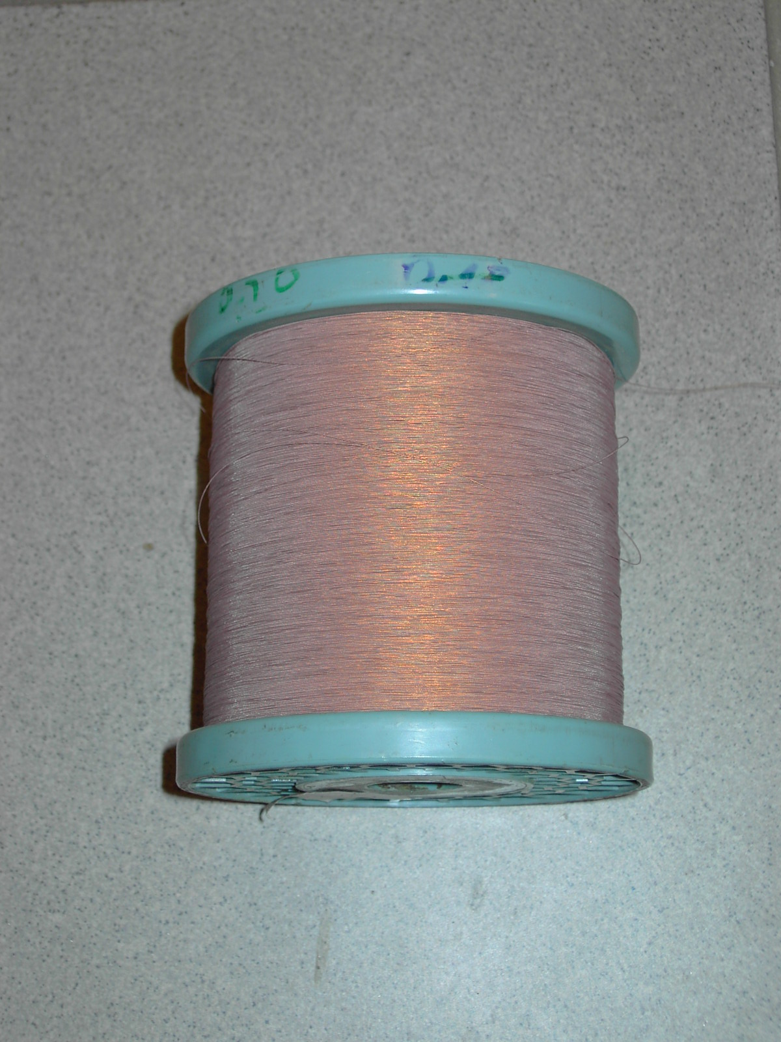
CÍVKY S MĚDĚNÝM DRÁTEM
PRO VINUTÍ
LAKOVANÝ
OPŘEDENÝ

Slide 16
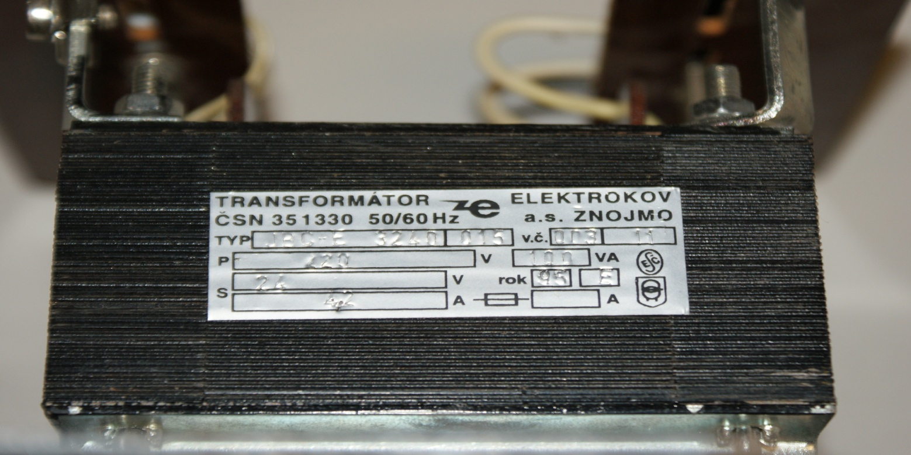
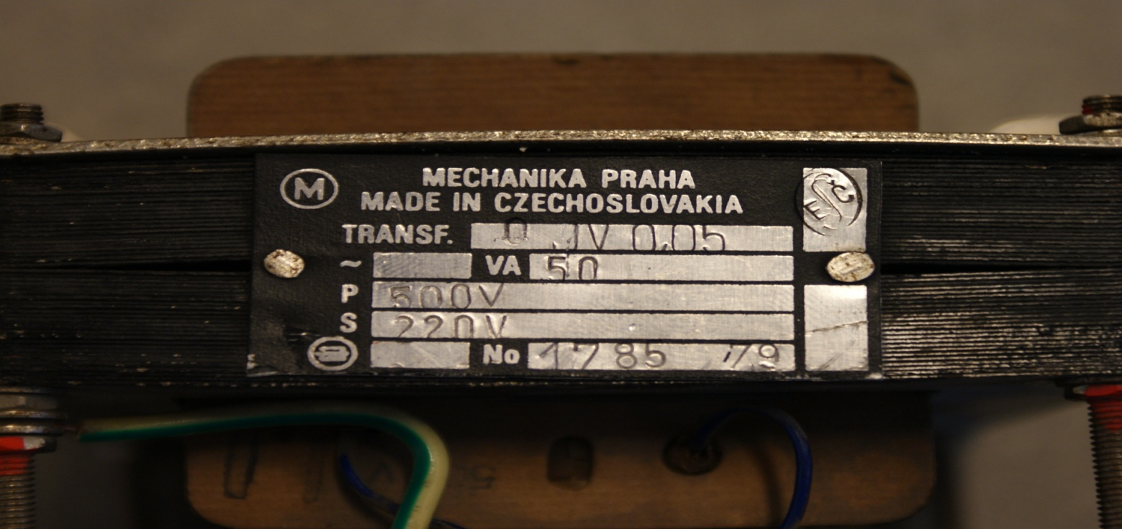
ÚDAJOVÝ ŠTÍTEK
TRANSFORMÁTORU

Slide 17

ÚČINNOST TRANSFORMÁTORU
ÚČINNOST JE POMĚR ODEVZDANÉHO
K PŘIJATÉMU ČINNÉMU VÝKONU.
ODEVZDANÝ VÝKON JE OPROTI PŘIJATÉMU
MENŠÍ O ZTRÁTY V ŽELEZE (V JÁDŘE)
A ZTRÁTY V MĚDI (VE VINUTÍ).

Slide 18
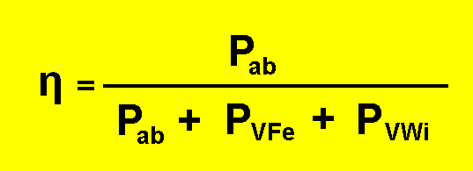








VÝPOČET ÚČINNOSTI
TRANSFORMÁTORŮ

Slide 19


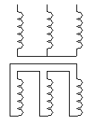

ZNAČKY TRANSFORMÁTORŮ
VŠEOBECNÉ ZNAČKY
TRANSFORMÁTOR 2POLOVĚ
TRANSFORMÁTOR 1PÓLOVĚ
TRANSFORMÁTOR Y/D VÍCEPÓLOVĚ
TRANSFORMÁTOR Y/D 1PÓLOVĚ

Slide 20



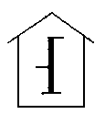
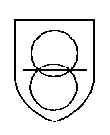
SYMBOLY OZNAUJÍCÍ MALÉTRANSFORMÁTORY
TRANSFORMÁTOR CITLIVÝ NA ZKRAT
TRANSFORMÁT ORODOLNÝ PROTI ZKRATU
ODDĚLOVACÍ TRANSFORMÁTOR
AUTOTRANSFORMÁTOR
OCHRANNÝ TRANSFORMÁTOR

Slide 21
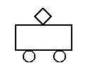
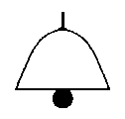

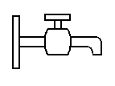
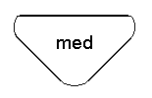
TRANSFORMÁTOR PRO HRAČKY
ZVONKOVÝ TRANSFORMÁTOR
TRANSFORMÁTOR PRO RUČNÍ SVÍTILNU
ROZMRAZOVACÍ TRANSFORMÁTOR
LÉKAŘSKÝ TRANSFORMÁTOR

Slide 22


VÝPOČET CÍVEK
TRANSFORMÁTORU
N =
N – počet závitů na volt
S – šířka x výška naskládaných plechů jádra
d =
d – průměr vodiče

Slide 23
VÝPOČET TRANSFORMÁTORU
Při návrhu vycházíme z maximálního výkonu
na jeho sekundární straně (musíme znát výkon).
Z tabulky zjistíme vhodnou velikost jádra
pro transformátory.
Dále určíme počet závitů na volt a spočítáme
počet závitů primárního a sekundárního vinutí.
Se zřetelem na účinnost transformátoru
odečteme od počtu primárních závitů asi tři
procenta závitů a na sekundární asi pět procent
přidáme.

Slide 24
POČET ZÁVITŮ PRIMÁRNÍHO VINUTÍ VYPOČÍTÁME
N_{p} = 0,97 x U_{P} x N
POČET ZÁVITŮ SEKUKUNDÁRNÍHO VINUTÍ VYPOČÍTÁME
N_{s} = 1,05 x U_{S} x N
N_{p} – POČET ZÁVITŮ PRIMÁRNÍHO VINUTÍ
N_{s} – POČET ZÁVITŮ SEKUNDÁRNÍHO VINUTÍ
N – POČET ZÁVITŮ NA VOLT
U_{P} – PRIMÁRNÍ NAPĚTI SÍTĚ PRO PŘIPOJENÍ
TRANSFORMÁTORU
U_{S} – NAPĚTÍ SEKUNDÁRNÍ
POKUD JE NA SEKUNDÁRNÍ STRANĚ
TRANSFORMÁTORU NĚKOLIK VINUTÍ, PLATÍ
UVEDENÉ ZÁSADY PRO VŠECHNA TATO VINUTÍ.

Slide 25
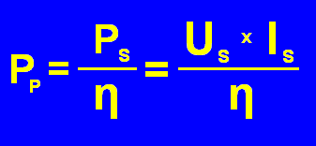
VÝKON A PŘÍKON
TRANSFORMÁTORU
MAXIÁLNÍ VÝKON TRANSFORMÁTORU JE DÁN
SOUČTEM VÝKONU JEDNOTLIVÝCH VINUTÍ.
ZJIŠTĚNÝ POZADOVANÝ VÝKON DĚLÍME
ÚČINNOSTÍ TRANSFORMÁTORU, KTERÁ BÝVÁ
V ROZMEZÍ 80 – 90%, ČÍMŽ URČÍME PŘÍKON
TRANSFORMÁTORU.
PŘÍKON TRANSFORMÁTORU JE TEDY

Slide 26
P_{P} - PŘÍKON TRANSFORMÁTORU ( PRIMÁRNÍ
STRANA / VA / )
P_{S} - VÝKON TRANSFORMÁTORU
( SEKUNDÁRNÍ STRANA / W / )
η - ÚČINNOST TRANSFORMÁTORU
( OBVYKLE 0,8 – 0,9 )
I_{S} - NEJVĚTŠÍ EFEKTIVNÍ HODNOTA PROUDU
PROCHÁZEJÍCÍ SEKUNDÁRNÍM VINUTÍM
TRANSFORMÁTORU / A /
U_{S} - EFEKTIVNÍ HODNOTA SEKUNDÁRNÍHO
NAPĚTÍ TRANSFORMÁTORU / V /

Slide 27
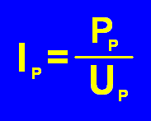
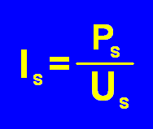
PRO EFEKTIVNÍ HODNOTU PRIMÁRNÍHO
PROUDU PLATÍ:
PRO EFEKTIVNÍ HODNOTU SEKUNDÁRNÍHO
PROUDU PLATÍ:
V TABULCE ZJISTÍME PRŮMĚRY DRÁTU PRO
VINUTÍ. VYCHÁZÍ-LI Z VÝPOČTU PRŮMĚR DRÁTU, KTERÝ NENÍ UVEDEN V TABULCE, VOLÍME DRÁT VĚTŠÍHO PRŮMĚRU.

